Slide 1
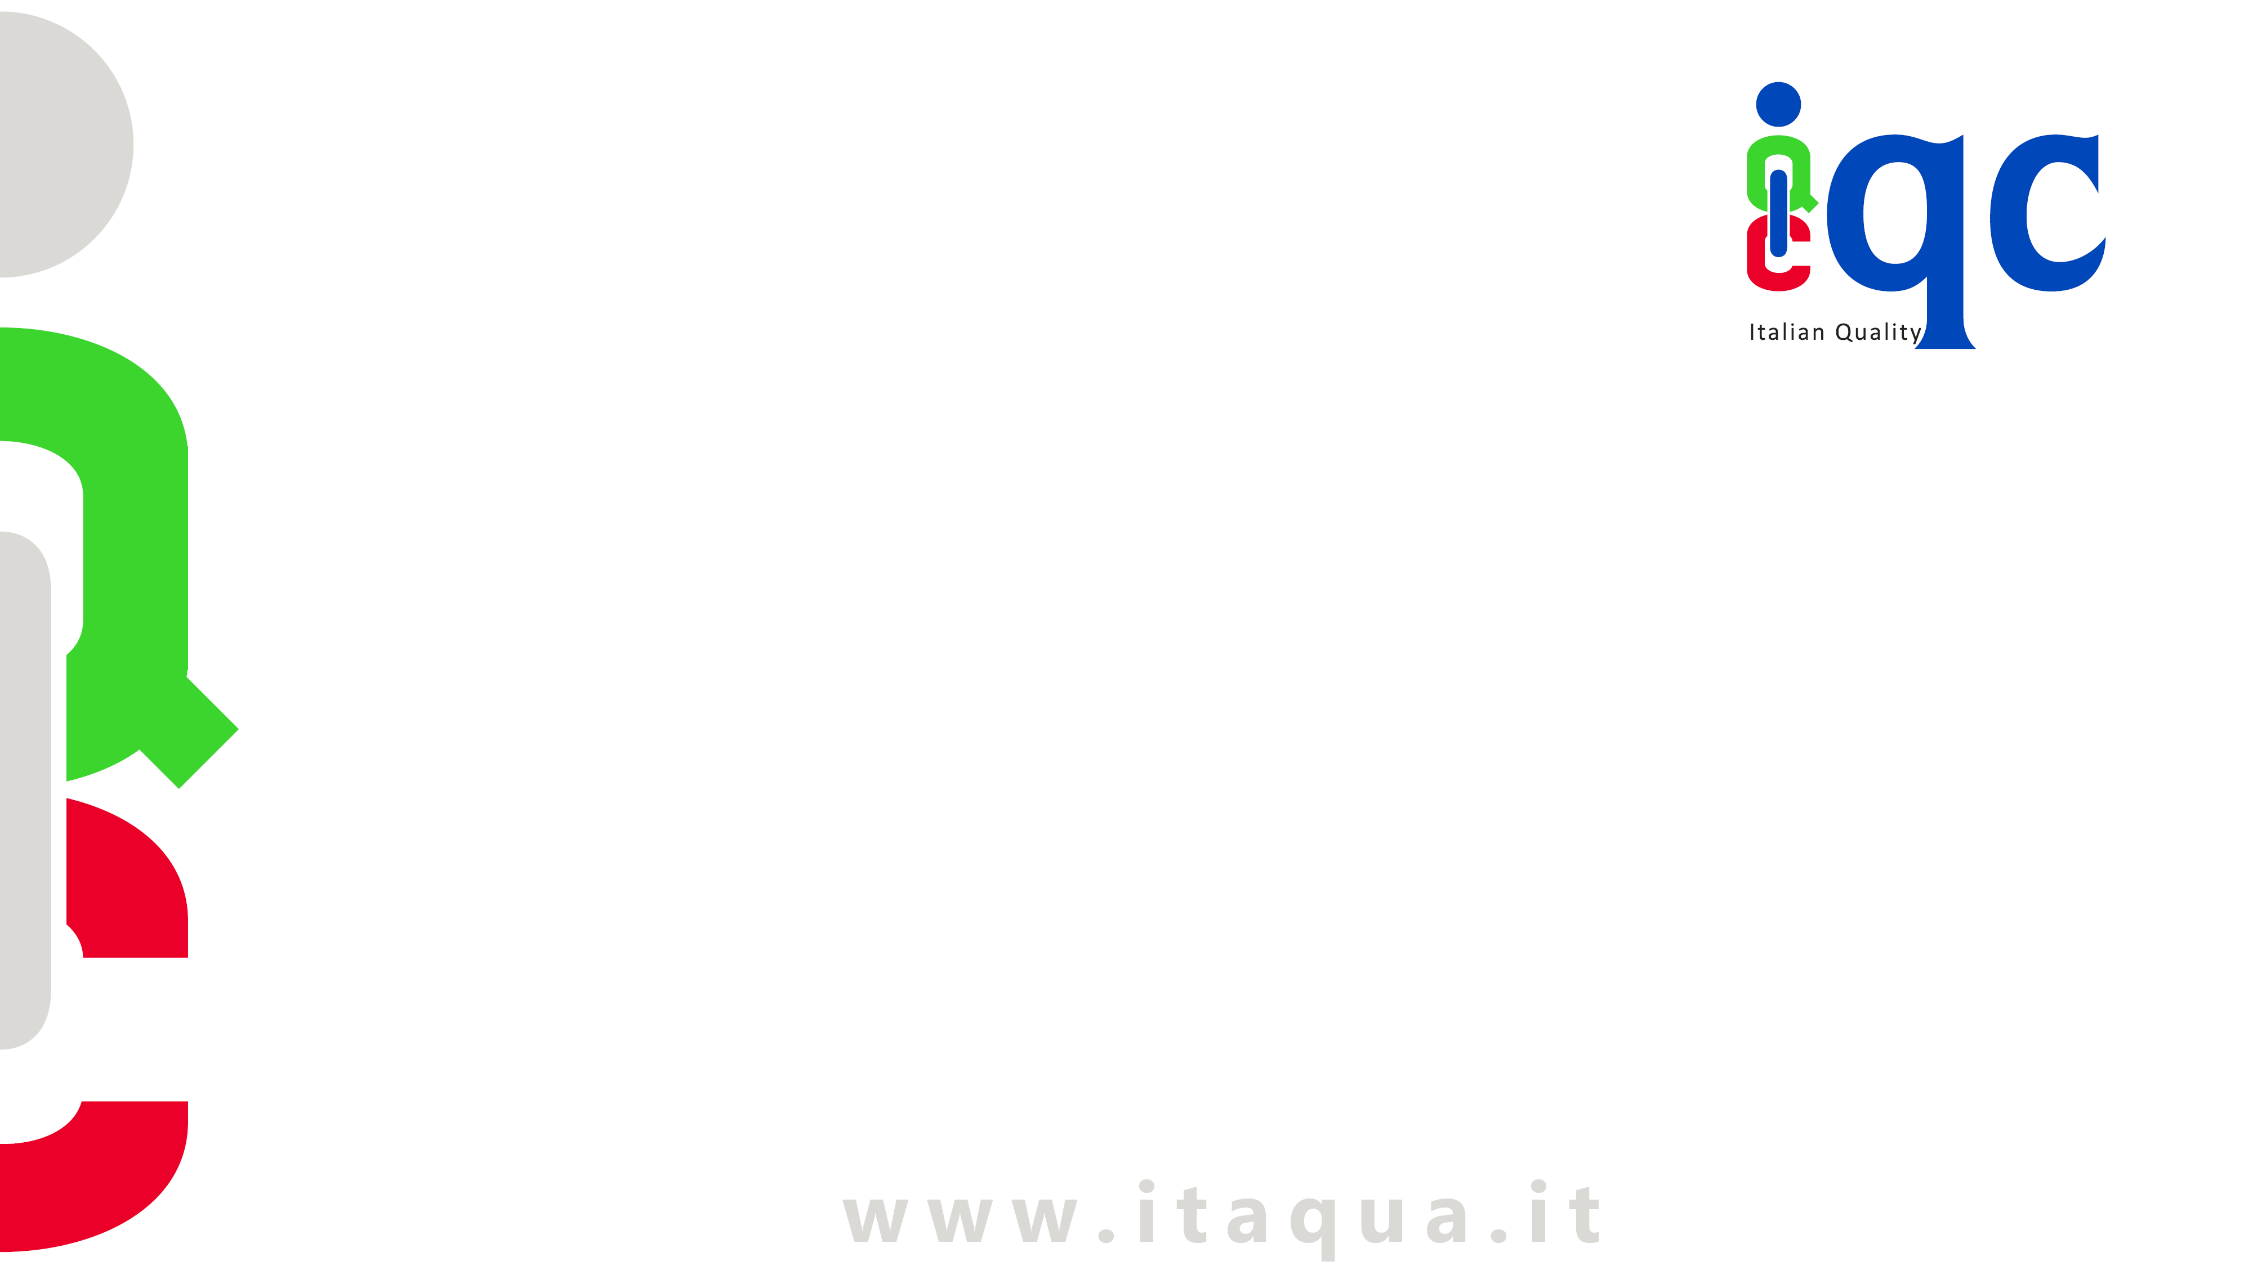
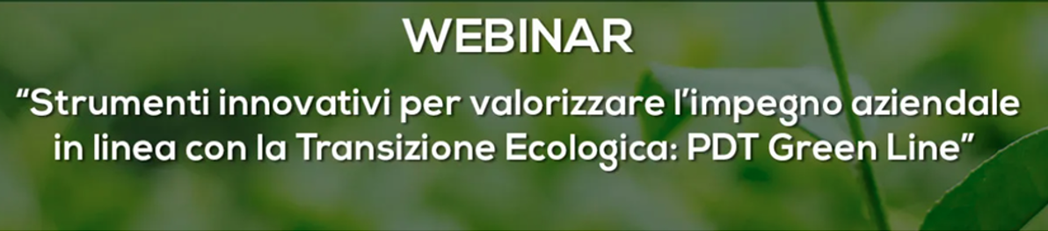
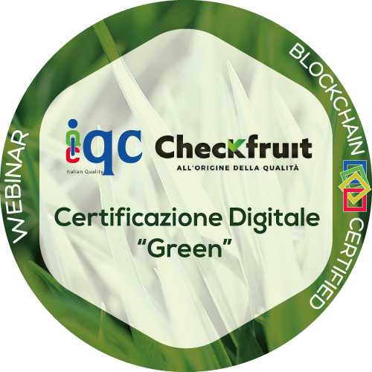


Interventi
La Certificazione Digitale PDT e PDT Green Line
Daniela Gabellini – CEO IQC srl
Tipologie Certificazione Digitale PDT Green Line e casi applicativi
Rossella Ricciardelli – Product Manager IQC SRL
Il valore aggiunto della Tecnologia Blockchain
Sandro Vecchiarelli – Chief Technology Officer Pomiager SRL

Slide 2


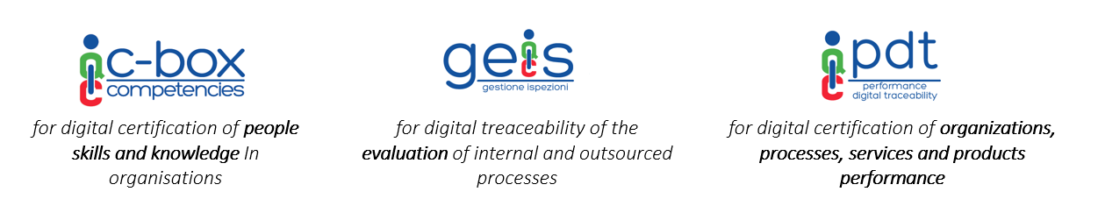
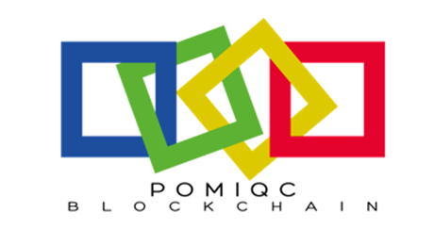

Chi Siamo
Integrated Business Services, con la missione di fornire soluzioni ad alto contenuto professionale e tecnologico per rispondere all’esigenza di efficientare, semplificare e rendere fluidi i processi preservandone adeguatezza, accuratezza ed efficacia e garantendo la sicurezza, inalterabilità e immutabilità di dati e informazioni digitali generate e trasferite on line.
IQC è impegnato nella messa a punto di Schemi di Certificazione Digitale e relativi Sistemi di Controllo in grado di dare consapevolezza al management aziendale, clienti, fornitori e partner delle performance dei servizi interni e esternalizzati grazie anche all’ausilio di Soluzioni Informative con Tecnologia Blockchain:

Slide 3
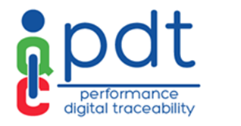
La Certificazione Digitale PDT® - Performance Digital Traceability, è un procedimento di analisi, rilevazione discreta e continua e successiva rappresentazione delle risultanze riferite ad organizzazioni, processi, servizi e prodotti e relativi impatti ambientali.
Approccio metodologico
UNI EN ISO 19011:2018 – Linee guida per audit di sistemi di gestione
UNI CEI ISO/IEC 17020:2012 – Valutazione della conformità – Requisiti per il funzionamento dei vati tipi di organismi che eseguono ispezioni
UNI CEI EN ISO/IEC 17029:2020 – Valutazione della conformità – Principi e requisiti generali per gli organismi di valutazione e verifica
Attesta con credibilità, attendibilità e veridicità le dichiarazioni e i claim aziendali
su cui poter riporre fiducia nell’era dell’informazione digitale e/o post verità

Slide 4
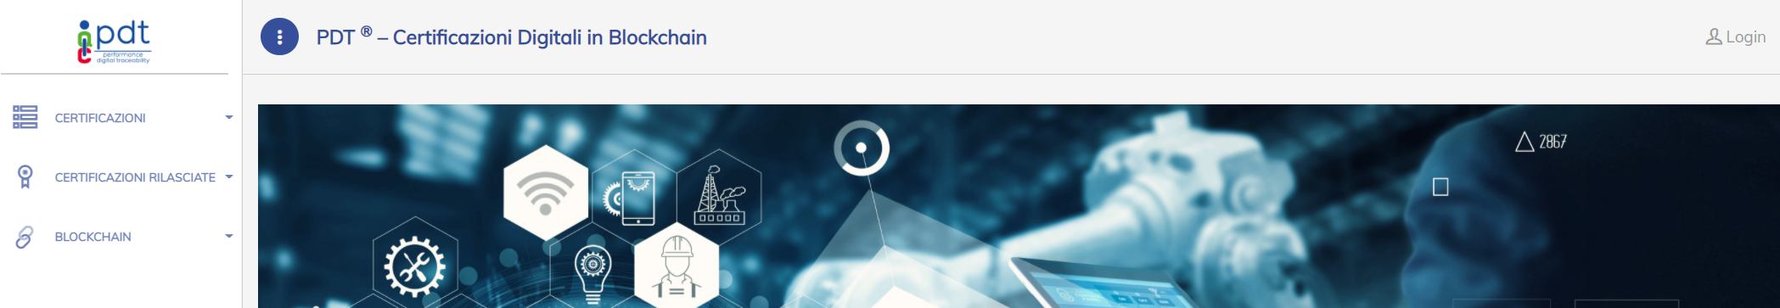
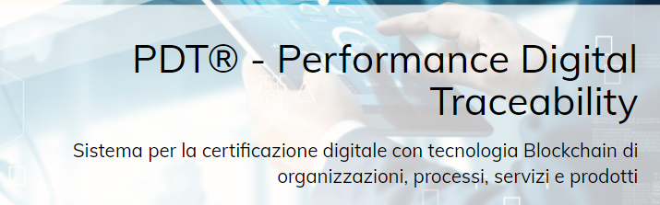
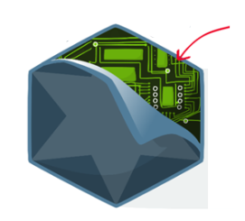
Scelte Tecnologiche
E’ attestata da un oggetto digitale interoperabile (JSON - formato per lo scambio di dati) che ha un'immagine esterna e contiene al suo interno dati e informazioni per oggettivare i risultati del controllo:
There is data inside!
Description
Objectives
Standards
Field of application
Main processes involved
Knowledge management
Employment Skills
Measurable features
Evidences
E’ rilascia con Tecnologia Blockchain, che garantisce TRASPARENZA, fiducia nelle DICHIARAZIONI e salvaguardia della REPUTAZIONE in tutte le relazioni tecnico-commerciali
tra imprese e tra imprese e destinatori finali

Slide 5


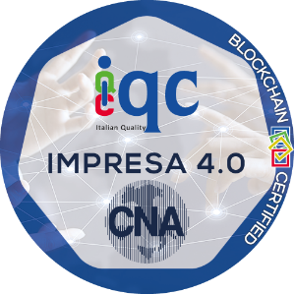
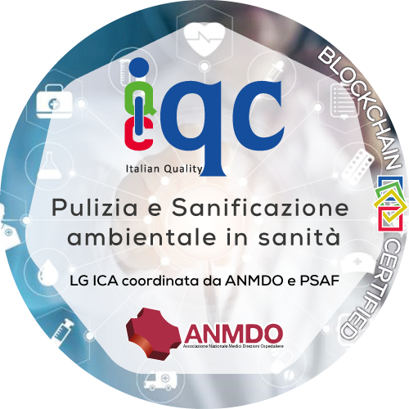
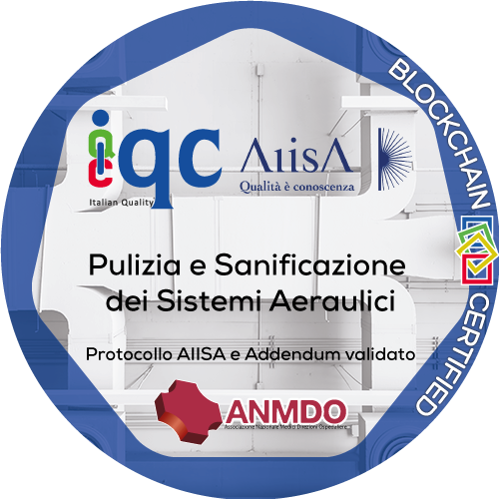
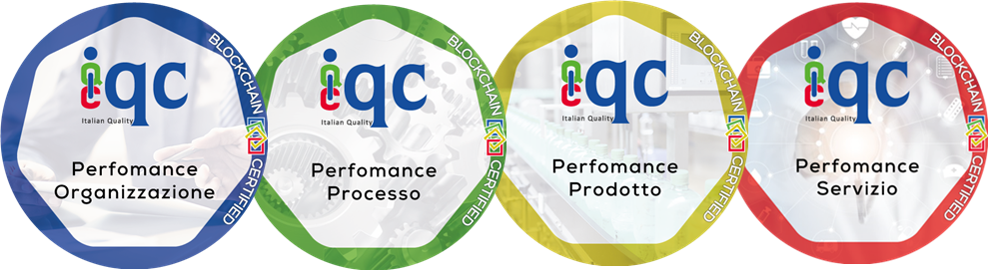
I modelli di
Certificazione Digitale PDT®
Rilasciata in conformità a Standard consolidati e condivisi
nell’ambito di comunità rappresentative delle parti interessate
Rilasciata in conformità a Specifiche di proprietà dell’organizzazione
per attestare in maniera certa l’autenticità e l’unicità di prodotti e/o servizi
https://iqcpdt.com/

Slide 6
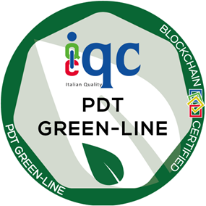

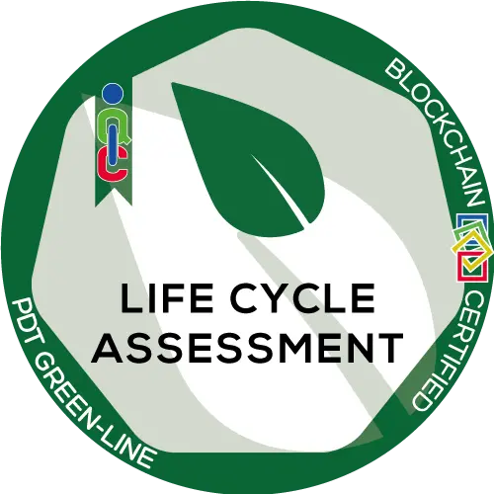
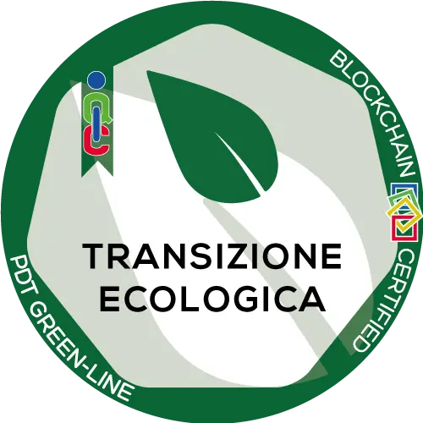
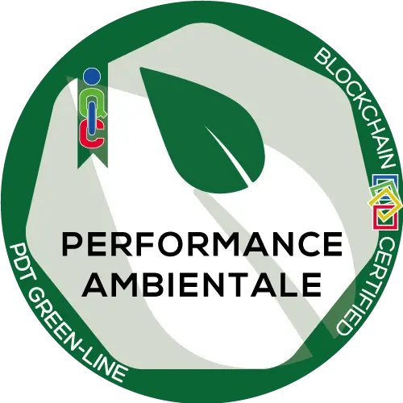
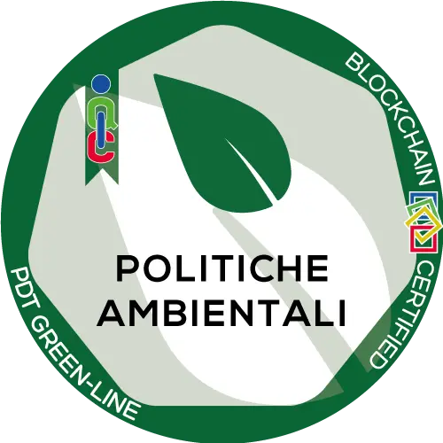
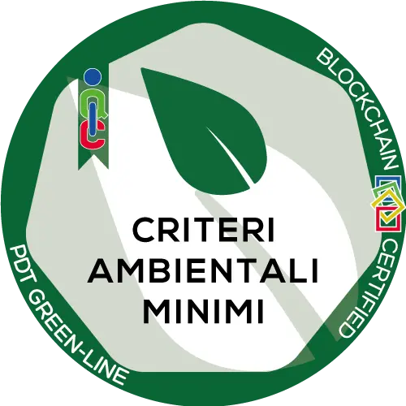
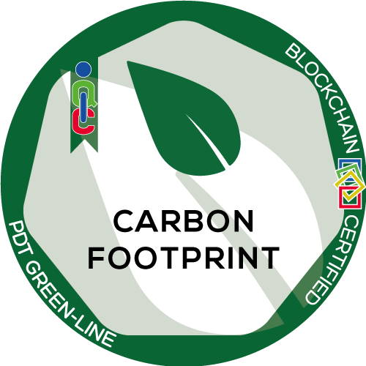
La Certificazione Digitale PDT – Green Line si rivolge alle organizzazioni che intendono valorizzare azioni intraprese a salvaguardia ambientale nell’ambito di strategie di transizione ecologica per lo sviluppo sostenibile

Slide 7

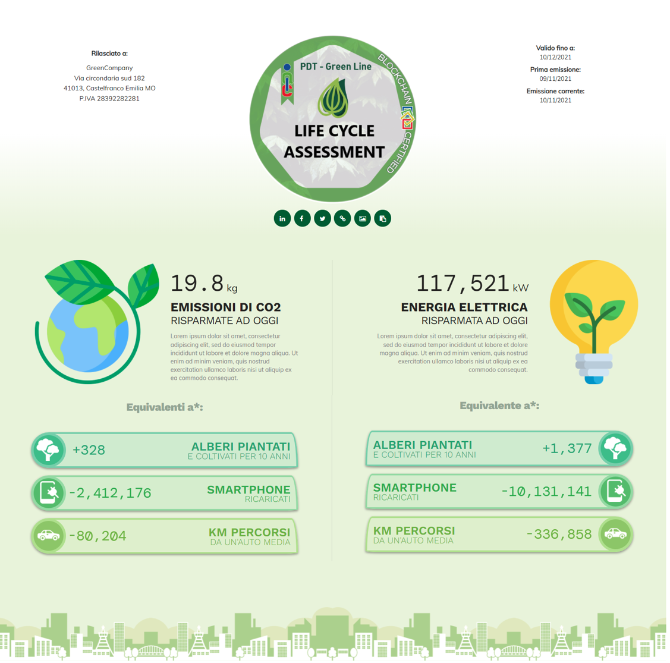
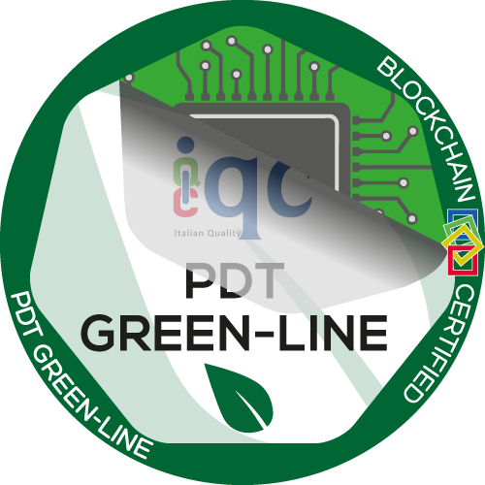
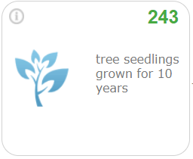
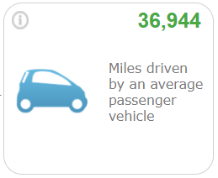
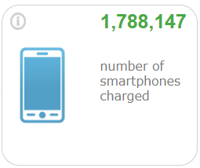
Possono contenere Dashboard di monitoraggio real time delle prestazioni ambientali tramite il rilevamento on-line di dati operativi o stime verificabili
Tramite fattori di conversione i dati tecnici ambientali vengono espressi in parametri più facilmente quantificabili dalle persone comuni, come ad esempio alberi equivalenti, Km auto, ricariche telefonino ecc ….

Slide 8

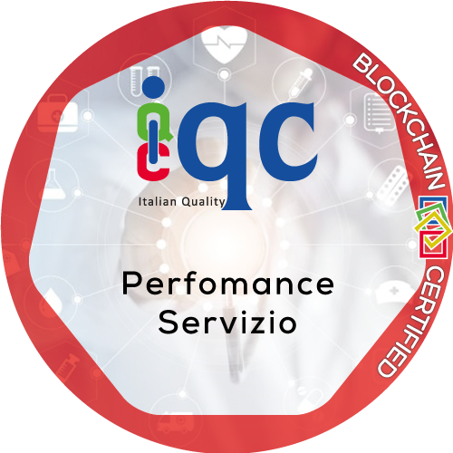
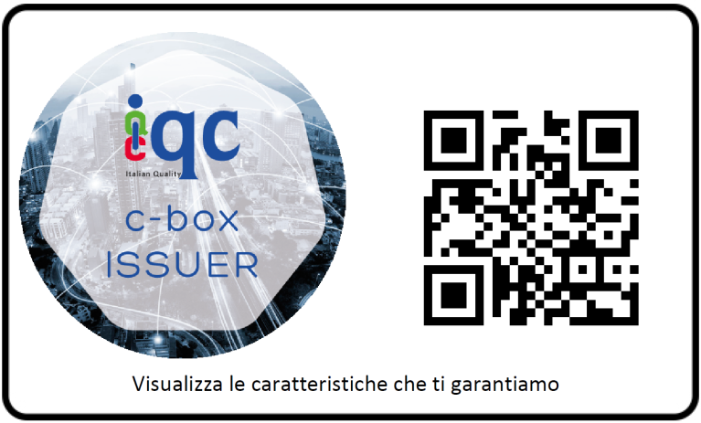
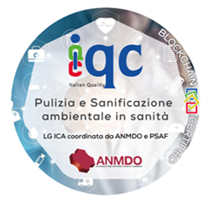
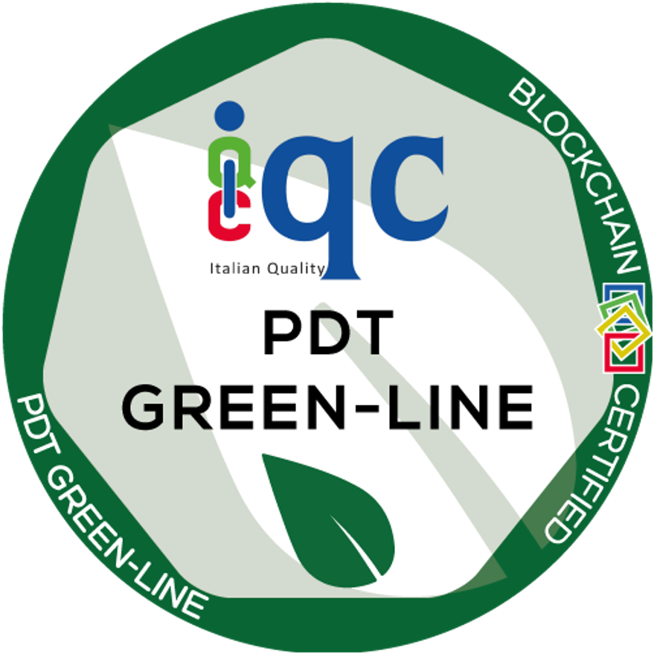
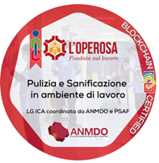
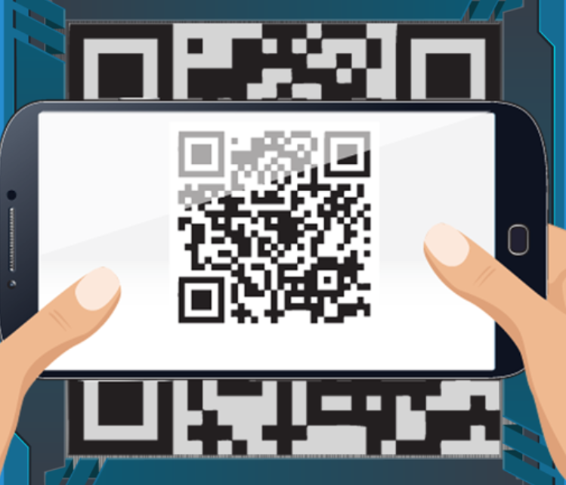

E’ una certificazione ad alto valore comunicativo, grazie alla sua agile diffusione su tutte le piattaforme on line ed i principali Social Network:
È pubblicabile sugli strumenti di comunicazione off line ed è stampabile con relativo Codice QR affinché i clienti possano visualizzare gli standard garantiti attraverso dispositivi mobile:
Il valore aggiunto della BK:
Aumenta la sicura ed efficace condivisione delle informazioni
con clienti e stakeholder in termini di disponibilità, accessibilità, rapidità, affidabilità

Slide 9
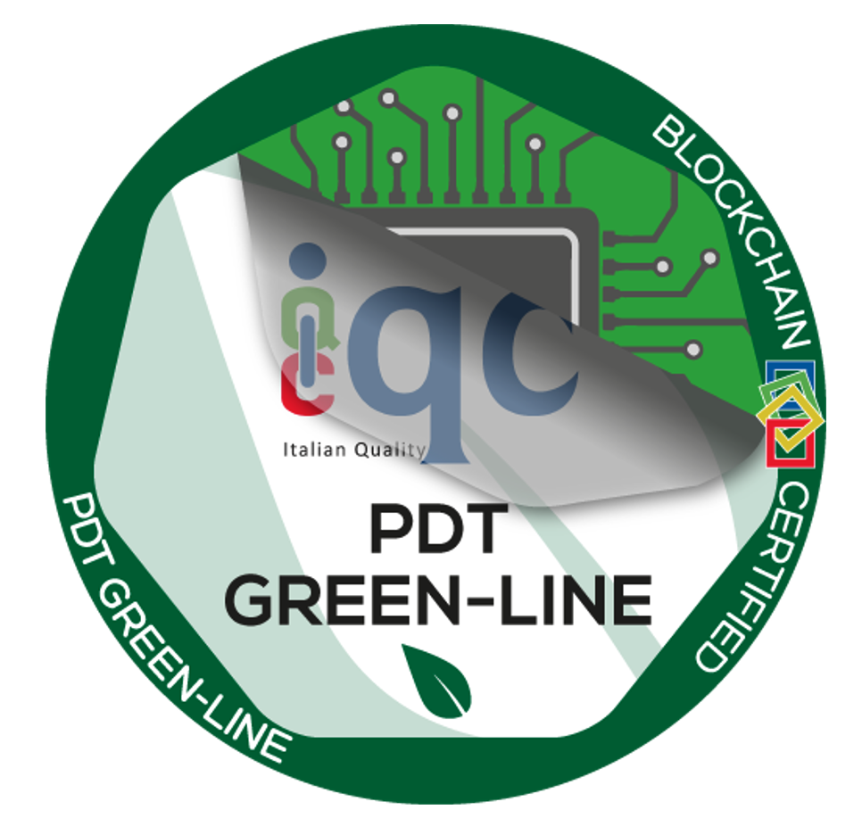
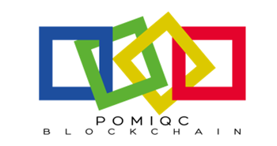

Non sostituisce le certificazioni tradizionali riconosciute da norme internazionali
Utilizza la digitalizzazione per semplificare la raccolta e la rappresentazione dei risultati
Superare i limiti delle tradizionali certificazioni di conformità: omologazione e difficoltà di comunicare valore
Consente la agevole condivisione di risultati via web grazie alla flessibilità multimediale
Da un nuovo valore a dichiarazioni e autodichiarazioni di conformità mettendo in gioco la loro veridicità e la reputazione delle parti
Interoperabile: facilita l'interazione fra sistemi differenti, nonché lo scambio e il riutilizzo delle informazioni
Verificabile: contiene dati e informazioni che dipendono da evidenze oggettive immediatamente verificabili
Archiviabile: può essere collezionata e archiviata on line
Portabile: può essere condivisa on line e social ed è trasferibile
Antifrode: riduce i rischi anche di errori e invalidità grazie alla inalterabilità dei registri
Anti corruzione e illegalità: grazie alla tracciabilità delle informazione in tutto il percorso, dalla generazione del dato alla destinazione
Veridicità: grazie ad un’unica gestione delle identità digitali, e la trasparenza delle transazioni
Privacy: viene aumentata la protezione e la privacy di dati sensibili

Slide 10
Daniela Gabellini
CEO IQC srl
daniela.gabellini@itaqua.it
Rossella Ricciardelli
Product Manager IQC srl
rossella.ricciardelli@itaqua.it
www.itaqua.it www.iqcpdt.com

